Slide 1
Prezentace sportovce

Slide 2
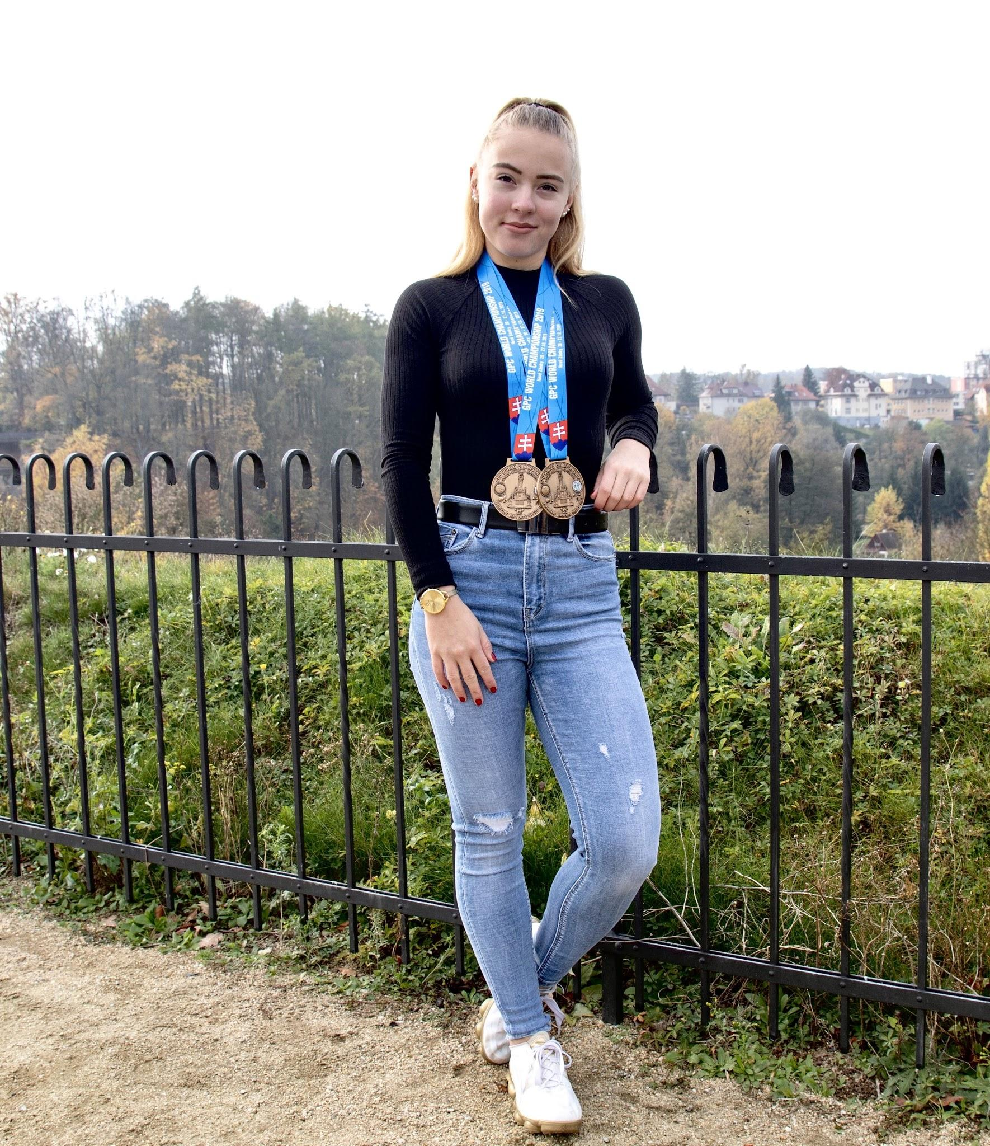
⏩ Simona Rančevová
Základní informace
Narozena : 28.02.2002
Bydliště : Cheb
Země : Česká republika
Národnost : česká
Studentka třetího ročníku Střední školy diplomacie a veřejné správy s.r.o.
- obor Bezpečnostně právní činnost
Sporty provozované závodně : Silový trojboj, Dračí lodě
Týmy: Valkýra PowerTeam, Sutor Global
Zájmy : sporty- kickbox, atletika, jezdectví, knihy, hudba
Zajímavost : Během první závodní sezóny jsem překonala 6 národních rekordů

Slide 3
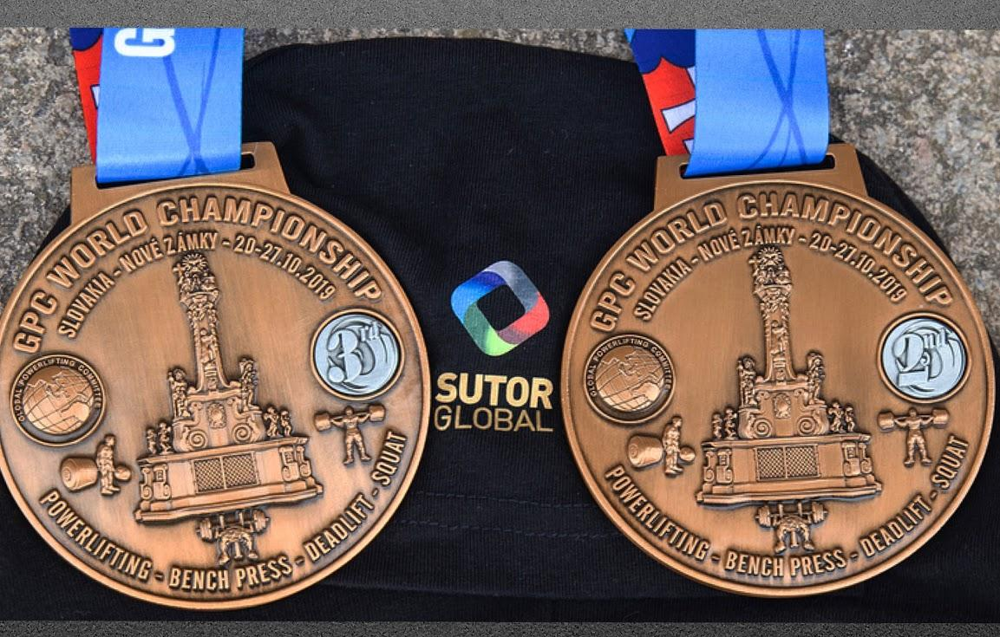
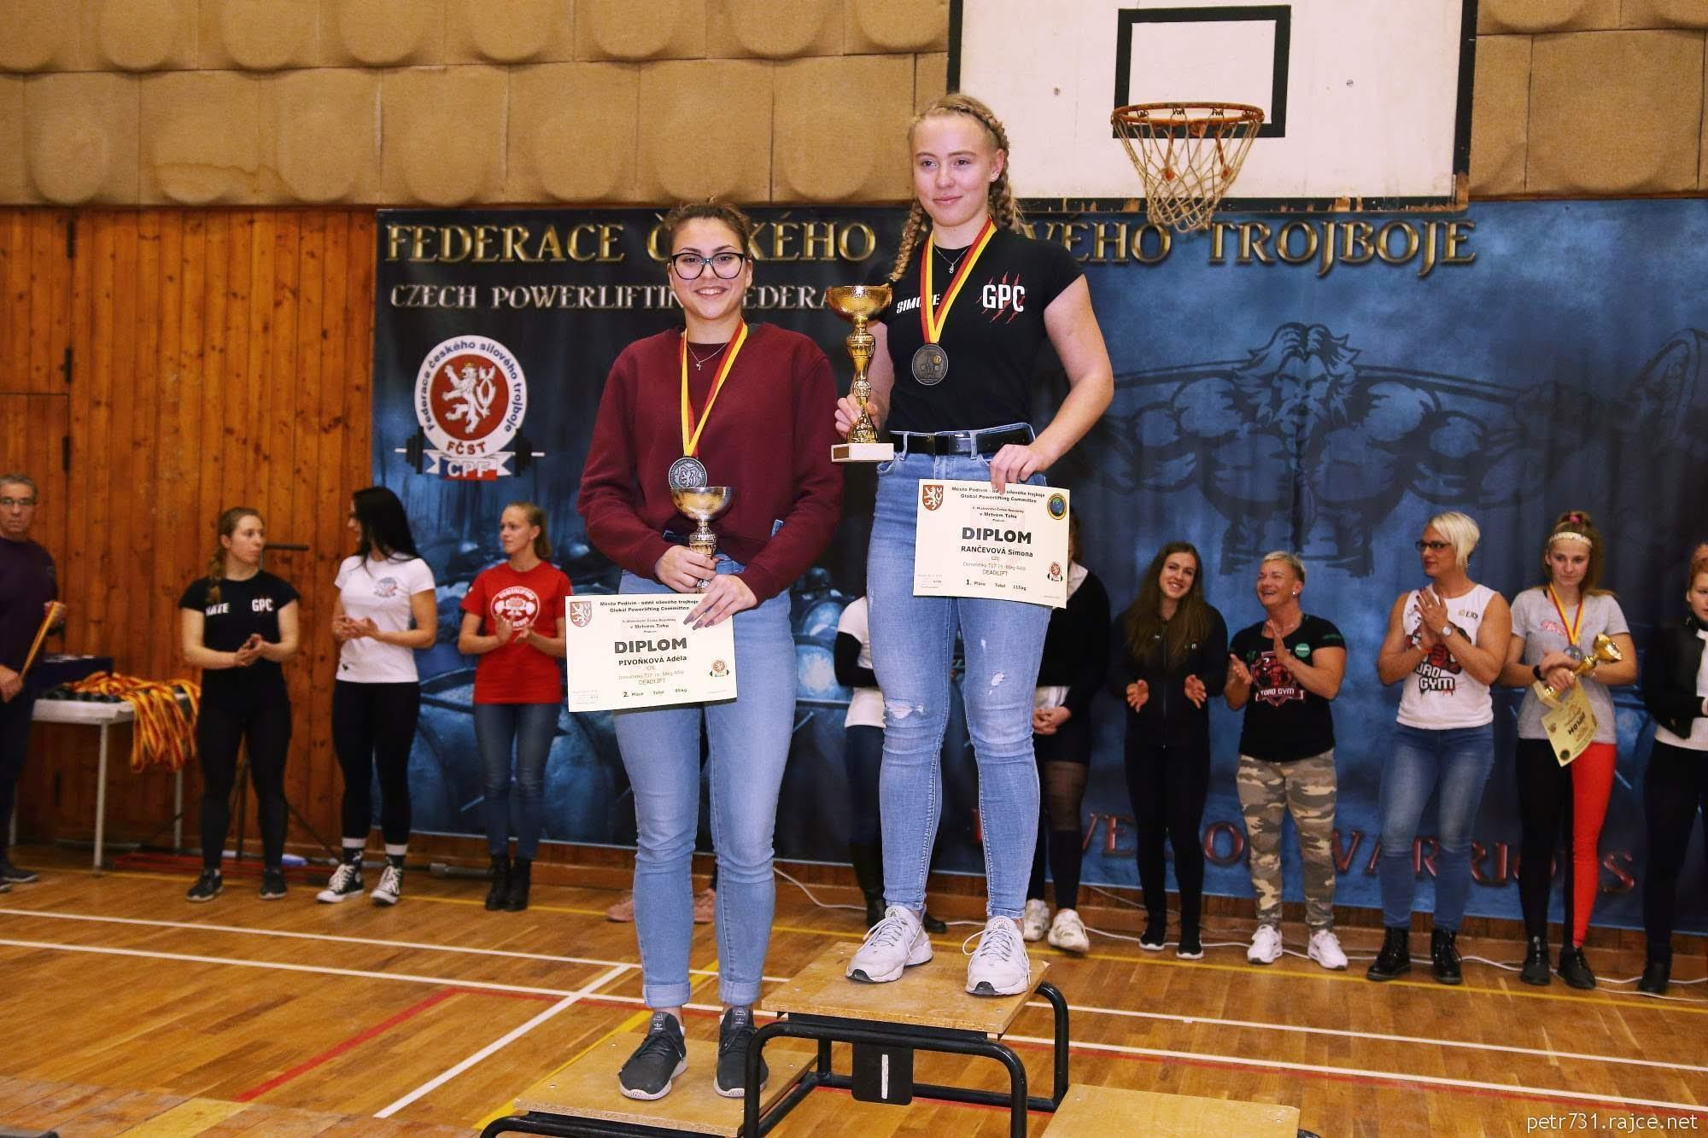
⏩Moje výsledky
Sportovní úspěchy
2. místo - Mistrovství světa v mrtvém tahu 2019
3. místo - Mistrovství světa v silovém trojboji 2019
1. místo - Mistrovství ČR v mrtvém tahu 2019
3. místo v absolutním pořadí dorostenek na MČR v
mrtvém tahu 2019
1.místo - Mistrovství ČR v silovém trojboji 2019
3. místo v absolutním pořadí dorostenek na MČR v
silovém trojboji 2019
3. místo na Halovém mistrovství ČR v dračích lodi 2019
4. místo na Mistrovství ČR v dračích lodí s juniorskou
posádkou 2019

Slide 4
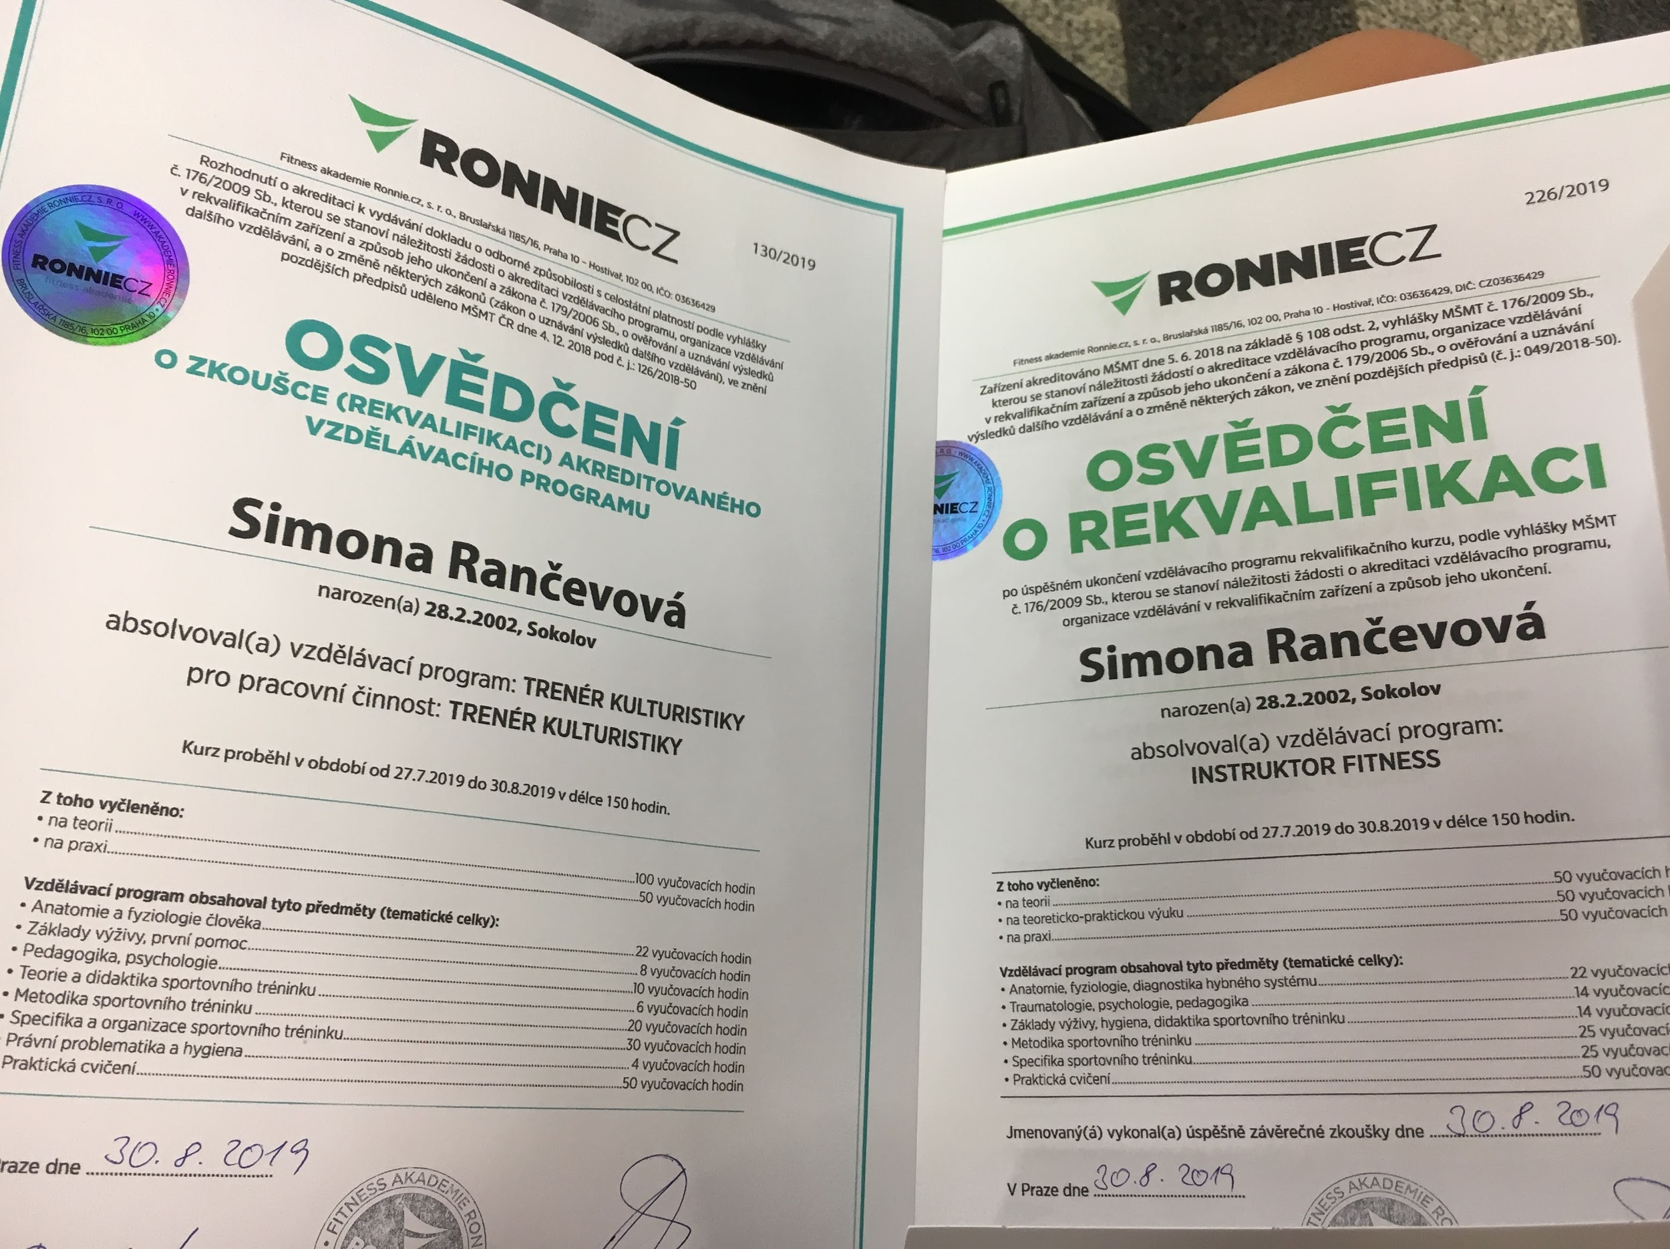
⏩Moje cíle a sny
Mým cílem pro nadcházející sezónu je účast na několika MČR v obouch sportech, dále zúčastnit se ME a MS v silovém trojboji a mrtvém tahu, na které jsem si již splnila kvalifikaci během října a listopadu roku 2019. Podařilo se mi také splnit s juniorskou posádkou nominační limity na MS v dračích lodích.
Jedním z dalších mých snů pro rok 2020 je rozšíření mé kvalifikace v oblasti fitness - již minulý rok jsem absolvovala rekvalifikační kurzy na FTVS UK v oblasti trenéra fitness a kulturistiky, a dále bych se ráda zaměřila na kurz výživového poradce.

Slide 5
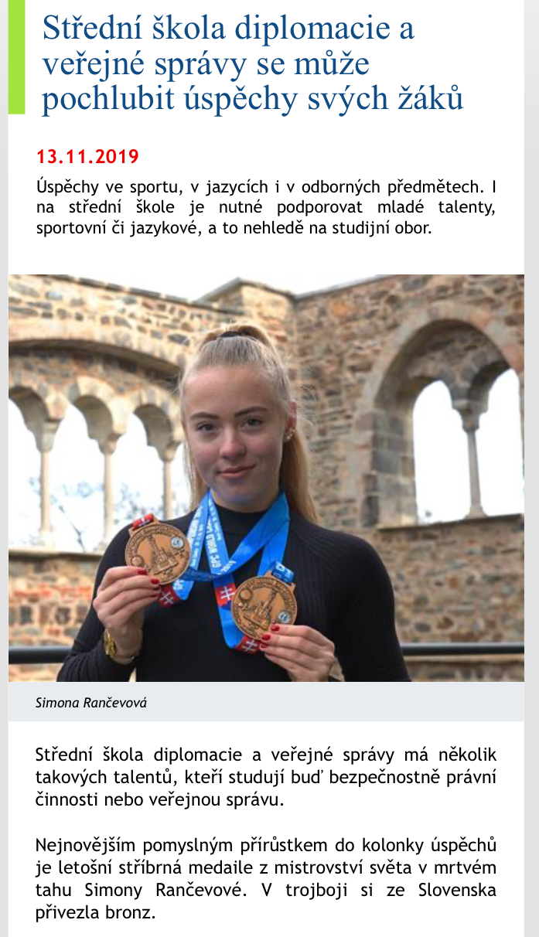
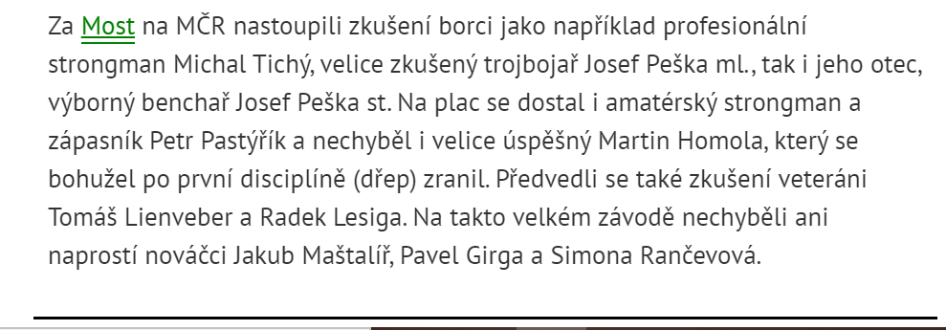
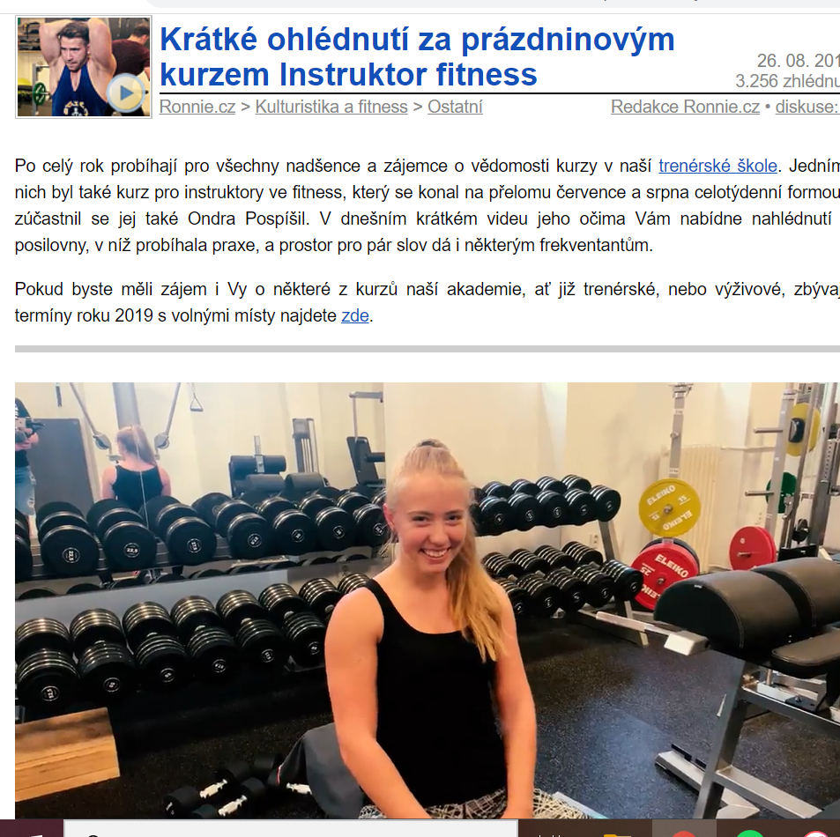
⏩Snažím se být vidět

Slide 6

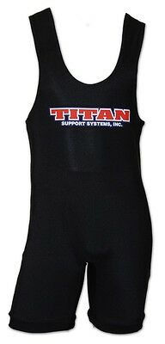
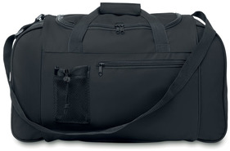
⏩Kde Vás můžu ukázat
➤Singlet
➤Opasek
➤Sportovní taška na vybavení

Slide 7
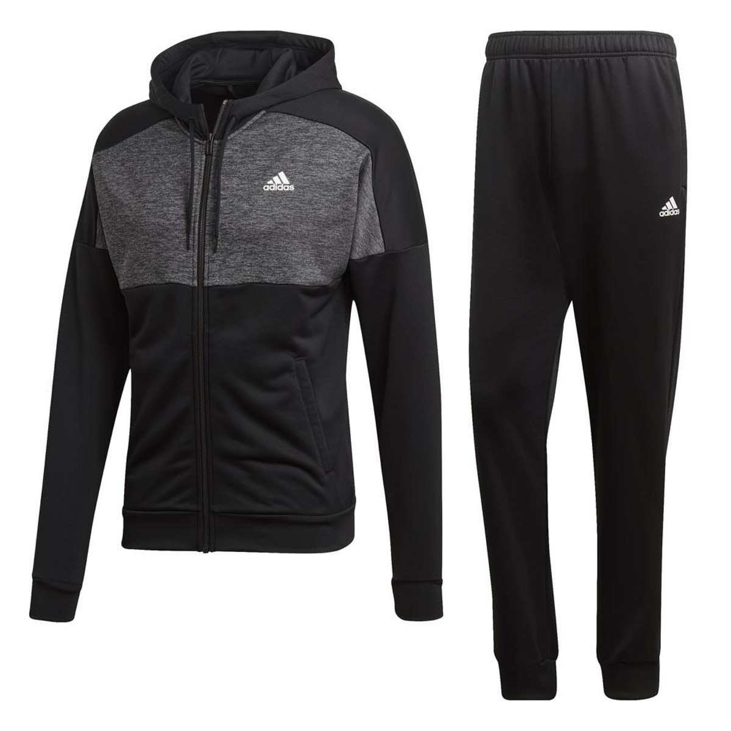



⏩Kde Vás můžu ukázat
➤Sociální sítě - Instagram
Facebook
Twitter
➤Sportovní oblečení

Slide 8
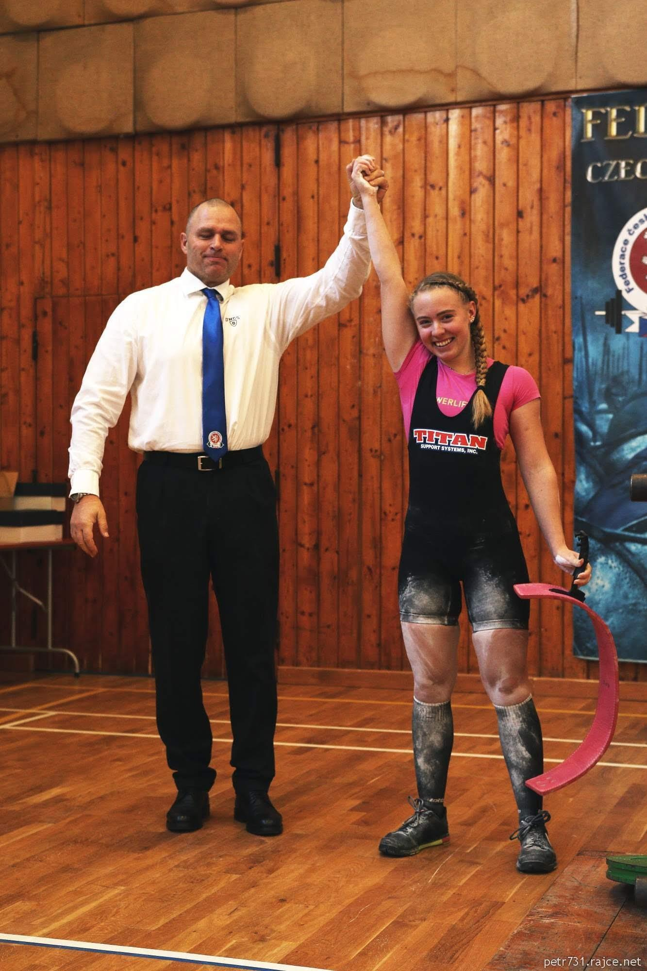
⏩Těším se na Vás !
Kontakt
Simona Rančevová
mobil: +420 606 140 836
e-mail: rancevova.s@seznam.cz
Číslo účtu: 2699046043/0800
Instagram: @simonarancev
Facebook: Simona Rančev
Twitter: @SimonaRancev
Buďme společně vítězi

